Slide 1
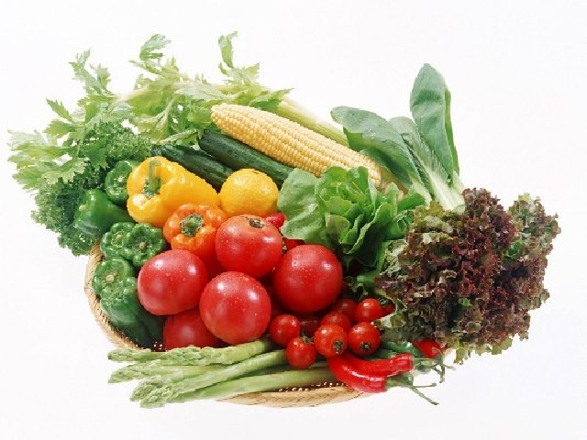
Мультимедийная дидактическая игра для детей старшего дошкольного возраста
ВИТАМИННЫЙ РАЙ
(ЧЕТВЕРТЫЙ ЛИШНИЙ)
Выполнила:
Воспитатель МБДОУ «Детский сад общеразвивающего вида № 136»
г.о. Самара
Гуреева Ирина Юрьевна

Slide 2
Правила игры:
Поиграем!

Slide 3
Правила игры:
1, 2- на каждом слайде изображение четырех предметов, один из них лишний. Кликом мышки ребёнку необходимо выбрать лишний предмет.
Если изображение выбрано правильно, то оно пропадет.
Если выбрано не правильно, то оно покрутится и останется на месте.
3 – на слайде так же четыре предмета, но если ребенок ответит не верно, то появится изображение грустного смайлика. Чтобы вернуться назад, на предыдущий слайд надо нажать на стрелочку внизу.
Если ребенок ответил верно, то появится изображение весёлого смайлика и звук аплодисментов.
Задания выполнено!

Slide 4
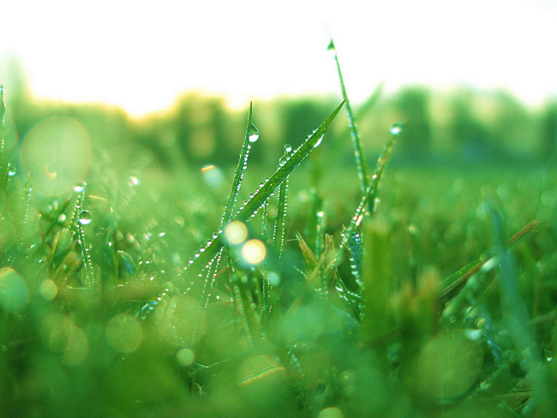
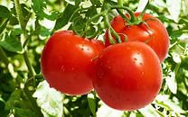
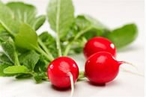
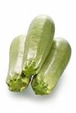
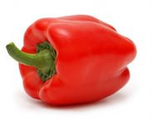

Slide 5
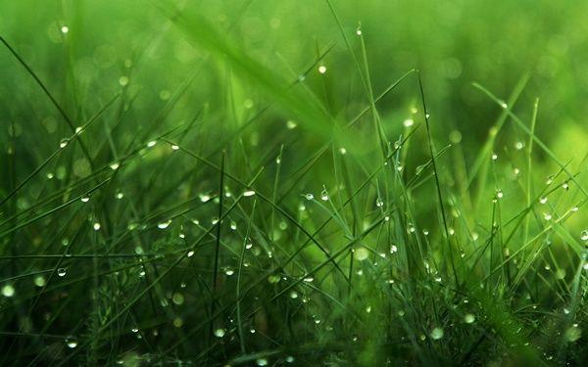
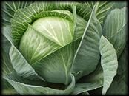
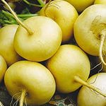
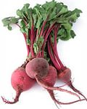
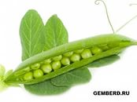

Slide 6
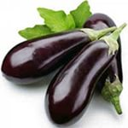
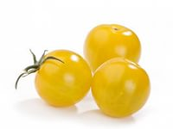
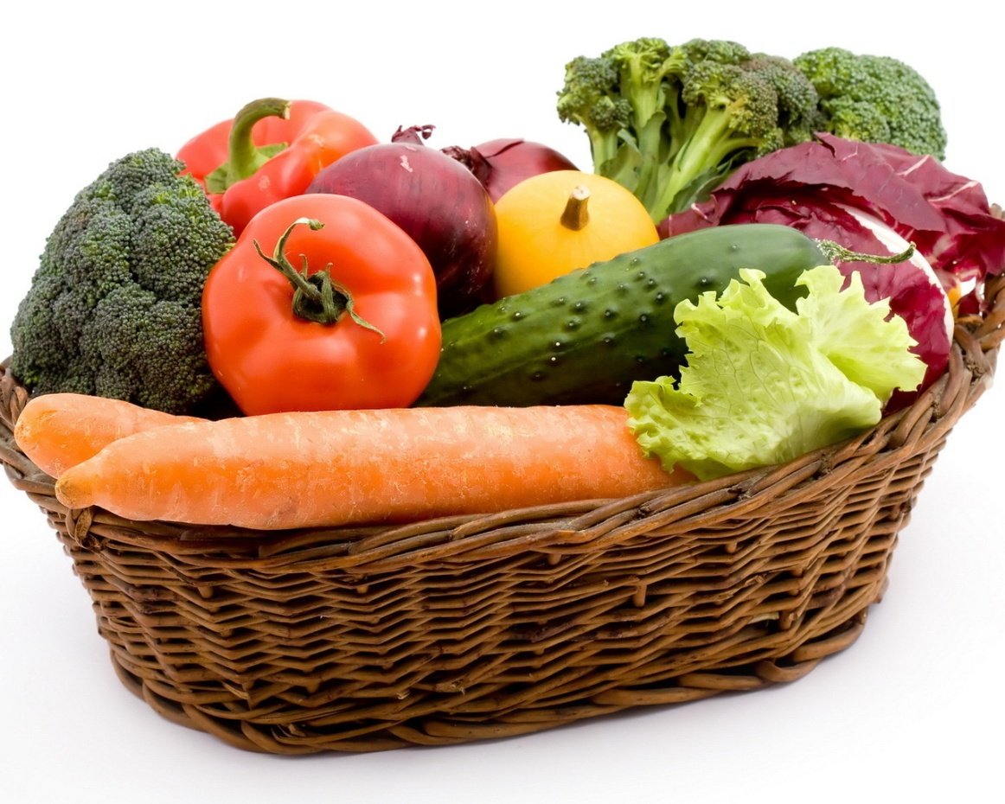
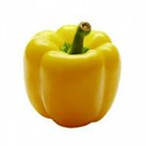
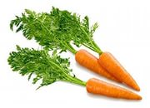

Slide 7
ПОПРОБУЙ ЕЩЕ РАЗ

Slide 8
МОЛОДЕЦ !!!

